Slide 1
Java 프레임워크 Spring 예제(2)
장안대학교 인터넷정보통신과

Slide 2
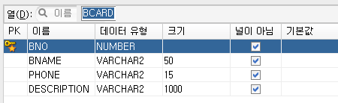
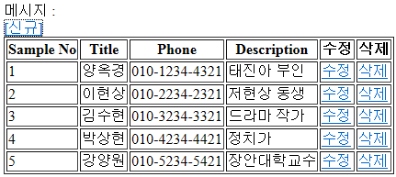
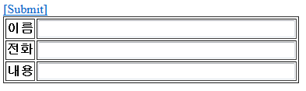
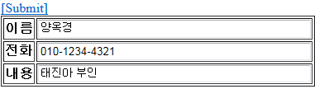
고객관리 미니 프로젝트개요
테이블 구성

Slide 3
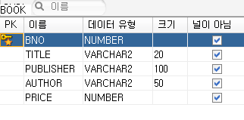
고객관리 미니 프로젝트개요
테이블 구성
도서명
저자
출판사
가격
번호 | 도서명 | 저자 | 출판사 | 가격 | 수정 | 삭제
1 | Jsp 기초 | 최민석 | 위키북스 | 23000 | 수정 | 삭제
2 | 스프링3 | 김권식 | 정보문화사 | 35000 | 수정 | 삭제
3 | 자바스크립트 | 황기태 | 대림출판사 | 20000 | 수정 | 삭제
도서명 | 스프링
저자 | 김권식
출판사 | 정보문화사
가격 | 35000

Slide 5
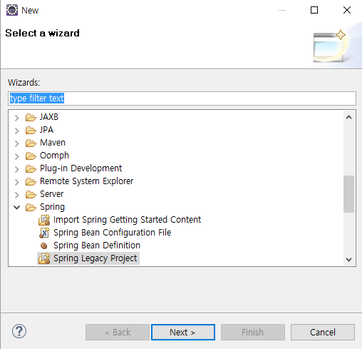
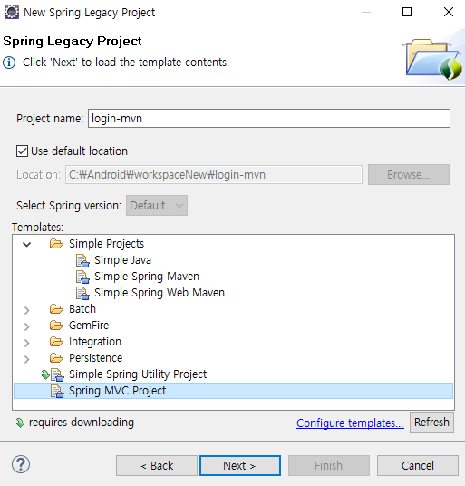
Maven project 구성(1)
1. File > new> other > Spring > Spring Legacy project > next >
3. 입력
2. 선택

Slide 6
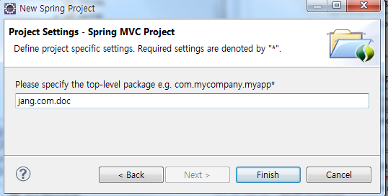
Maven project 구성
1. 입력
com.jang.cardbiz

Slide 7
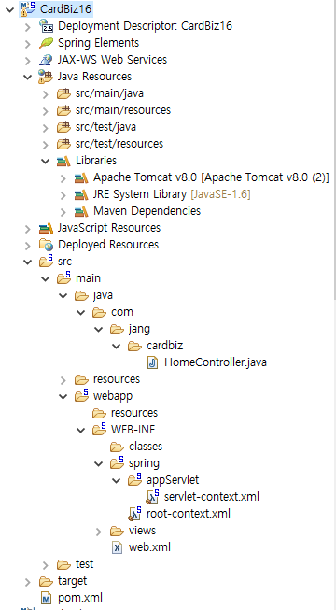
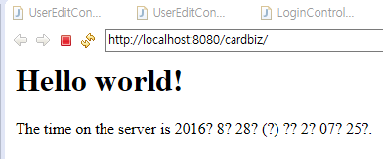
Maven project 구성(2)
1. 기본 구성화일 생성
2. Hello world
기본 실행 확인

Slide 8
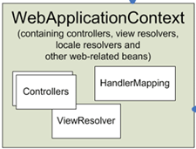
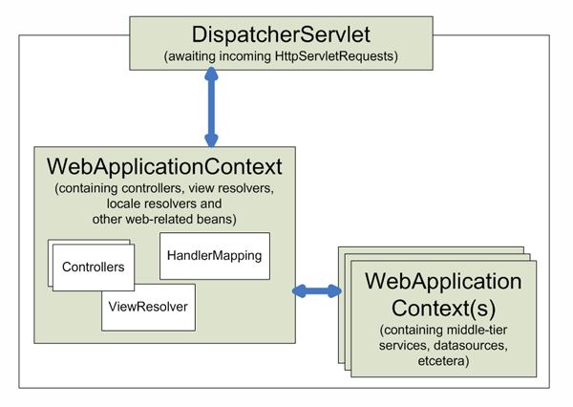
Spring MVC의 환경 구성
Ioc 컨테이너 : 웹 애플리케이션 컨텍스트 구성
Webroot의 /WEB-INF/web.xml 파일에 설정
root 애플리케이션 컨텍스트와 서블릿 애플리케이션 컨텍스트 설정
web .xml
IoC web-application 컨테이너
ContextLoaderListener
applicationContext*.xml
root-context.xml
Dao
dataSource
MessageSource
[servlet-name]-servlet.xml
servlet-context.xml

Slide 9
IoC 컨테이너 설정
web .xml
ContextLoaderListener
Root WebApplicationContext
dataSource
http://login-mvn/login.do
transactionManager
userDao
messageSource
userService
HandlerMapping(x)
beans(LoginController)
@Conroller
@RequestMapping
root-context.xml
ViewResolver
servlet-context.xml
login.jsp
logsuccec.jsp

Slide 10
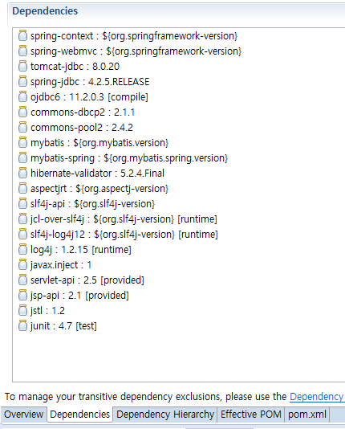
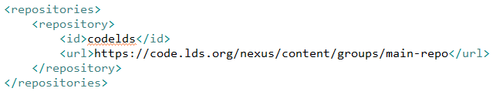
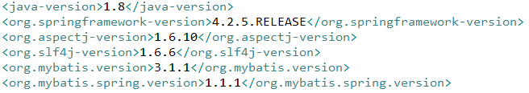
POM 구성
Repository 정의 -ojdbC6
properties 정의
dependencies 정의
tomcat-jdbc, spring-jdbc
ojdbc6
commons-dbcp2,commons-pool2
mybatis, mybatis-spring
hibernate-validator 구성
plugin 설정

Slide 11
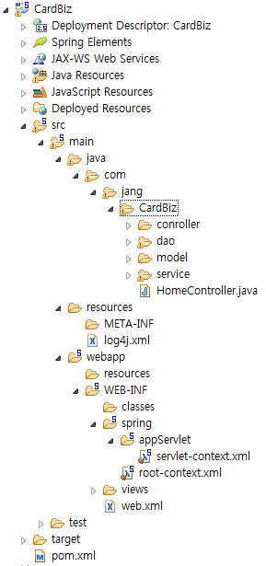

M2Eclipse 프로젝트 Layout 변경
POM 변경 내용 적용
Project 우 클릭 > Maven > Update Maven Project > OK
구동테스트

Slide 12
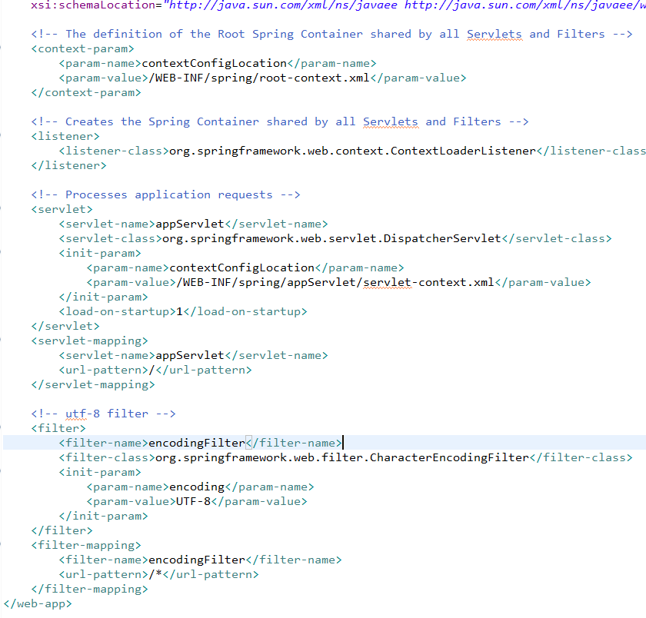

Spring 설정 (web.xml) – xml 파일명,한글 코드처리
CardMybatis

Slide 13
DAO design 패턴 설계 구현
<<Interface>>
Service
<<Interface>>
DAO
사용
CardService
사용
CardDao
Controller
Business Logic Object
Service Logic Object
DAO Object
jdbcTemplate
CardServiceImpl
CardDaoImpl.java
DI
DataSource:
획득
Data Transfer Object
Value Object
생성
Card

Slide 14
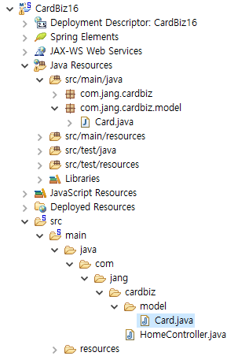
전달객체(Dto) 구성 - Card.java
1. New>class
package com.jang.cardbiz.model;
public class Card {
private int bno;
private String bname;
private String phone;
private String description;
}
2. source>Generate gatter&setter

Slide 15
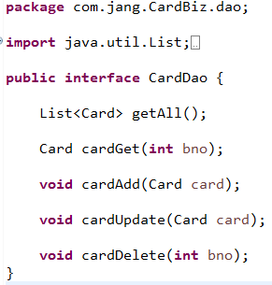
CardDao interface 객체 구성
메서드 명칭과 매개변수, 수행후 반환 받고자 하는 데이터 형에 주의

Slide 16
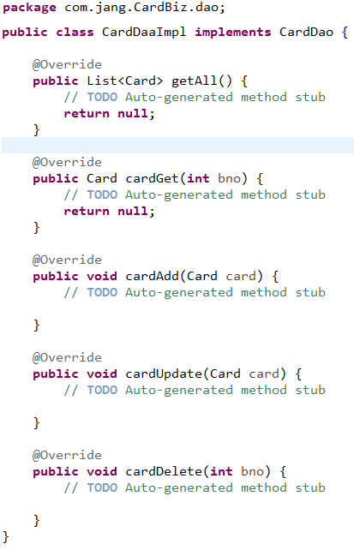
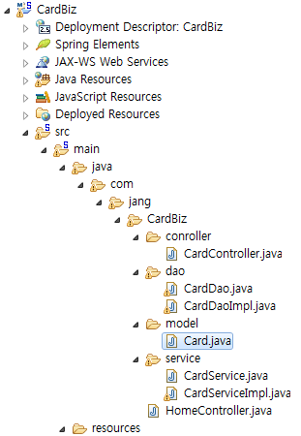
CardDaoImpl 구현 클래스 작성

Slide 17

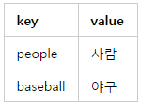
Java 의 자료구조
배열(Array )
같은 타입의 여러 변수를 하나의 묶음으로 다루는 것. 정적인 크기 결정
선언 : int[] arr = new int[5]
사용 : arr[0] ~ arr[4]
0 1 2 3 4
List (interface)
Aarray list : 동적인 크기 결정, 인덱스를 가지고 있으며, 모든 타입의 데이터를 담을 수 있는 구조(제네릭을 사용)
검색이 빠르다. 데이터 추가 삭제시 성능 떨어짐,
ArrayList <String> myList = new ArrayList <String>( );
List <string> myList = new ArrayList <string>( );
0 1 2 3 4
“객체”
“객체”
“객체”
“객체”
0 1 2 3 4
linkedlist : 인덱스 없음, 추가 삭제 빠르나 차레 대로 검색- 느림
List<String> myList = new LinkedList<String>();
사용: myList.add("F"), myList.remove(2), myList.get(2); myList.set(2,“a") , myList.size, int index1 = list.indexOf("사과");
Vector : 공유자원과 복수의 사용자가 사용하는 스레드 동기화 프로그램에 사용- 동기화 처리 때문에 속도가 느려짐
Map (interface)
HashMap : 키와 데이터 값의 한쌍으로 묶어서 관리하며 키의 중복을 허용하지 않는다0.
HashMap <String, String> map = new HashMap <String, String>();
Map <String, String> map = new HashMap <String, String>();
map.put("people", "사람"); map.put("baseball", "야구");
map.get("people"), map.remove("people"), map.size()
“객체”
“객체”

Slide 18
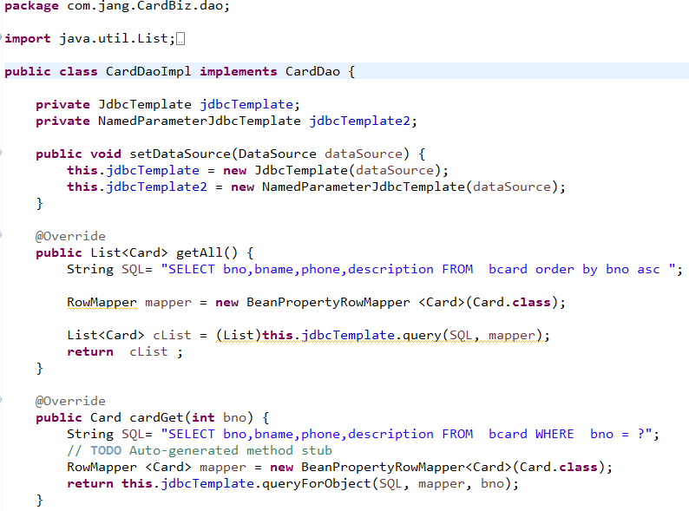
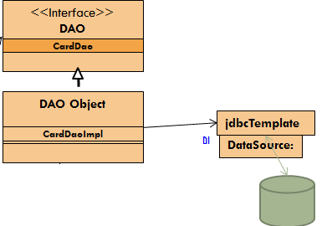
CardDaoImpl 구현 클래스 작성

Slide 19
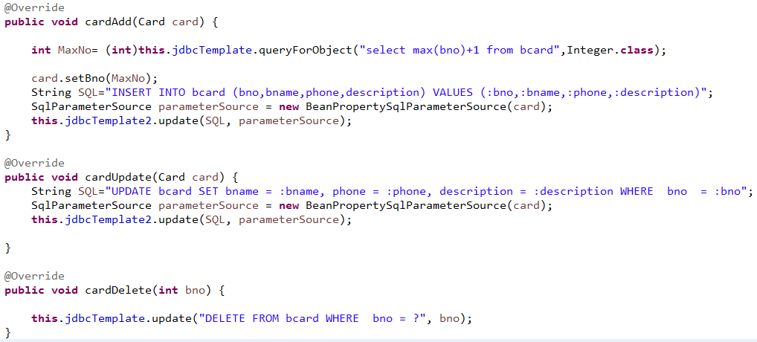
CardDaoImpl 구현 클래스 작성

Slide 20
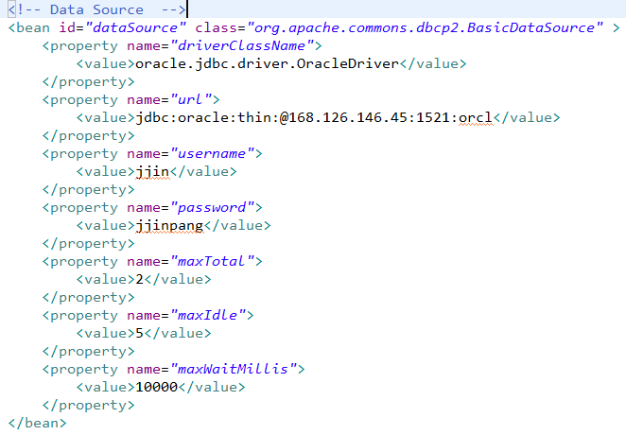
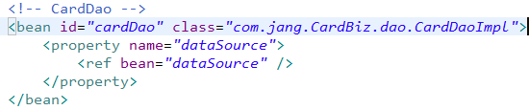
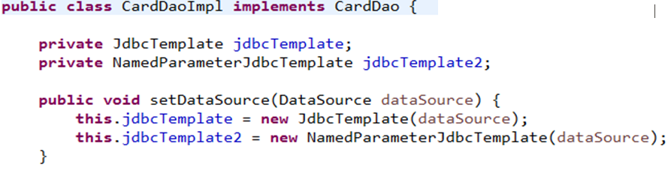
root-context.xml에 dataSource 와 cardDao 객체 생성

Slide 21
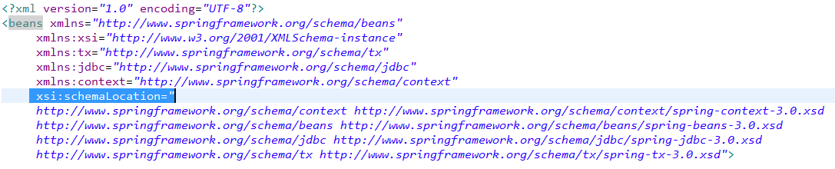
Root-context.xml NameSpace 설정
검색 : jdbc namespace

Slide 22
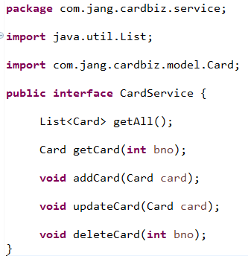
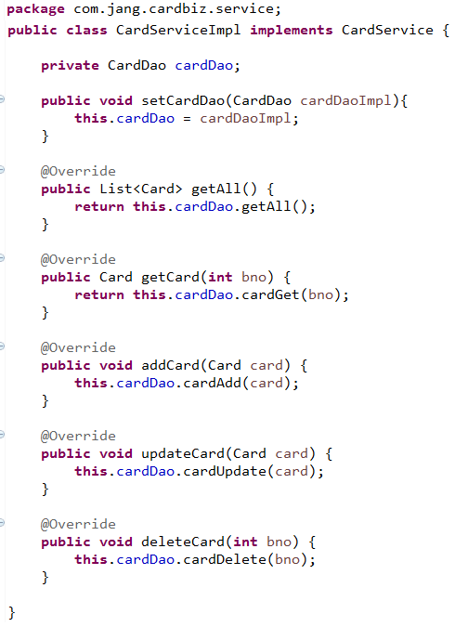
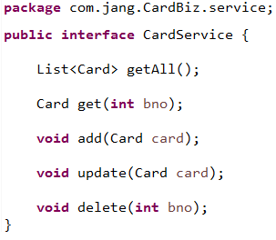
cardService 인터페이스와 구현객체

Slide 23
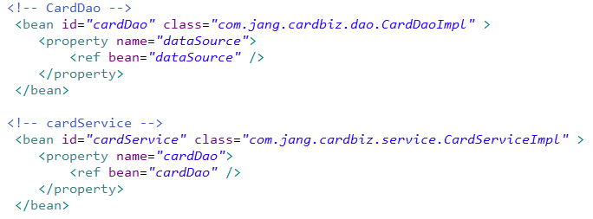
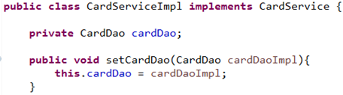
root-context.xml cardService 객체 생성
<<Interface>>
Service
<<Interface>>
DAO
CardDao
CardDao
사용
사용
Controller
Business Logic Object
Service Logic Object
DAO Object
jdbcTemplate
ServiceImpl
CardDaoImpl
DI
DataSource:
획득
Data Transfer Object
Value Object
생성

Slide 24
IoC 컨테이너
web .xml
ContextLoaderListener
1.Controller Beans 생성
2.HandlerMapping
3.ViewResolver 관리객체 생성
Root WebApplicationContext
dataSource
http://CardBiz16/list.do
공용으로 사용되는 객체(beans) 생성
CardDao
CardService
HandlerMapping(x)
beans(CardController)
@Conroller
@RequestMapping
root-context.xml
ViewResolver
servlet-context.xml
CardList.jsp
CardView.jsp

Slide 25
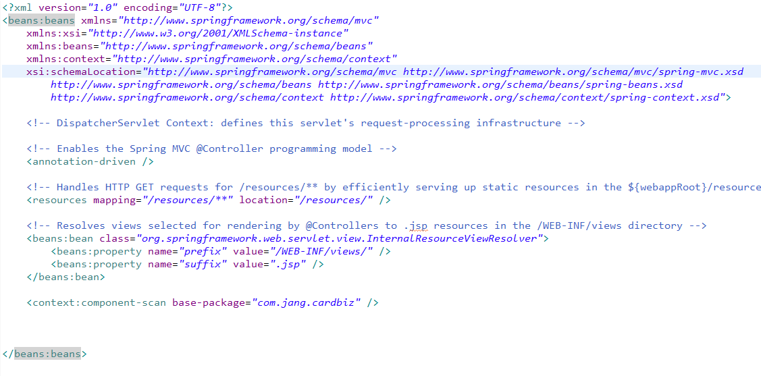
servlet-context.xml 설정
1.Controller Beans 생성
2.HandlerMapping
3.ViewResolver 관리객체 생성
1.Controller Beans 생성
2.HandlerMapping
3.ViewResolver 관리객체 생성
beans(CardController)
@Conroller
@RequestMapping

Slide 26
고객관리 클래스다이어그램
객체관리 어노테이션
@Conroller
@RequestMapping
@Resource
Dispatcher(servlet-context.xml)
/CardBiz16/list.do#
handlerMapping
(component-scan)
<context:annotation-config />
ContextLoaderListner
-root-context.xml
@cardController
(CardController.java)
Interface CardService
interface CardDAO
사용
setCardService()
getAll()-”/list”
get()-"/form"
add()-"/addsave"
update()- "/editsave“
delete()- "/delete"
@RequestMapping
DI
사용
DI
CardService
(CardServiceImpl.java)
CardDao
(CardDaoImpl.java)
setCardDao ( )
getAll()
get()
add()
update()
delete()
JdbcTemplate(dataSource())
setDataSource()
getAll()
cardGet() ...
internalResourceViewResolver ( SInternalResourceViewResolver)
DI
dataSource
cardList.jsp
CardView.jsp
form .do(post)
delete.do(post)
Editsave.do

Slide 27
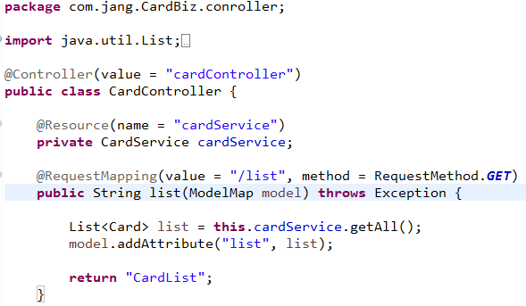
Controller 작성(1)
모델:컨트롤러와 뷰사이에 데이터를 전달하는 객체 @RequestMapping 매서드가
ModelAndView , Model , Map, ModelMap 을 리턴하는 경우 이들에 담긴 모델 데이터가 뷰에 전달 된다
view에 전달할 정보를 담고 있는 Map 또는 ModelMap.
-모델을 담을 맵은 메소드 내에서 직접 생성할 수도 있지만 그보다는 파라미터로 정의해서 핸들러 어댑터에서 미리 만들어 제공해주는 것을 사용하면 편리하다.
public ModelAndView list(ModelMap model) throws Exception {
model.addAttribute("list", list);
return new ModelAndView("CardList”, model);.
}

Slide 28
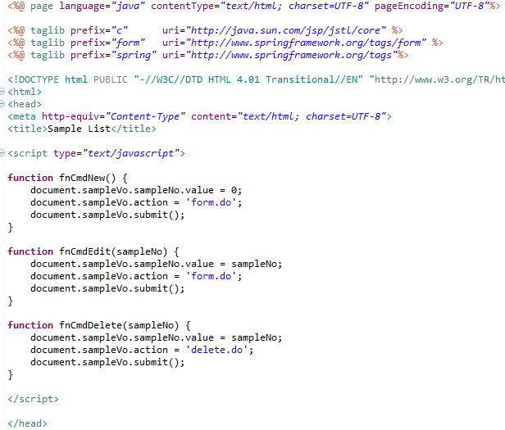
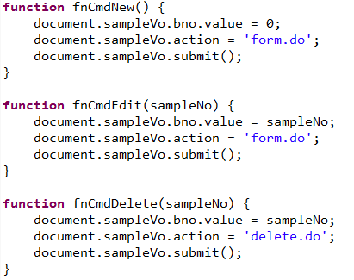
CardList.jsp
JSTL(JavaServer Pages Standard Tag Library)
JSTL은 사용자 정의 표준태그라이브러리)
JSTL의 주요 강점 중 하나는 서블릿 컨텍스트에 저장된 데이타 같은 애플리케이션 데이타를 액세스 및 조작하는 쉬운 방법을 제공하는 간단한 EL을 사용할 수 있게함

Slide 29
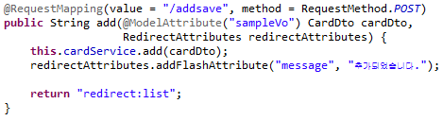
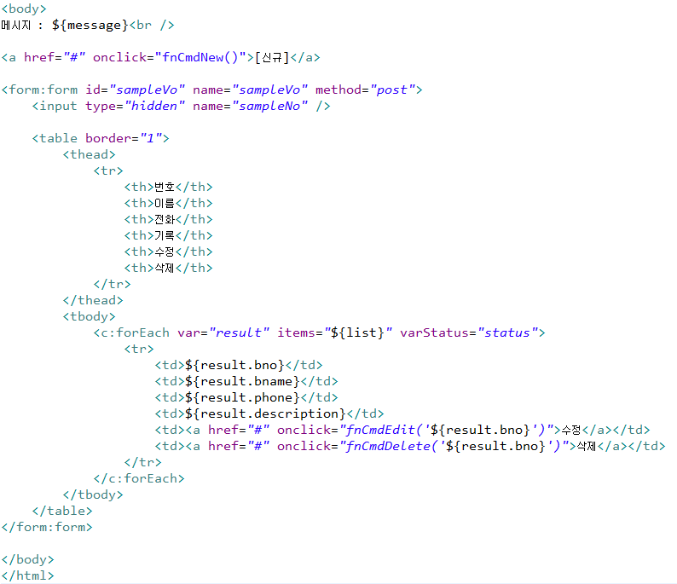
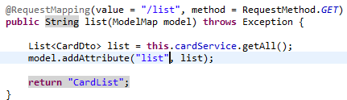
CardList.jsp
<form:form modelAttribute=“sampleVo" action=“form.do" method="post" >

Slide 30
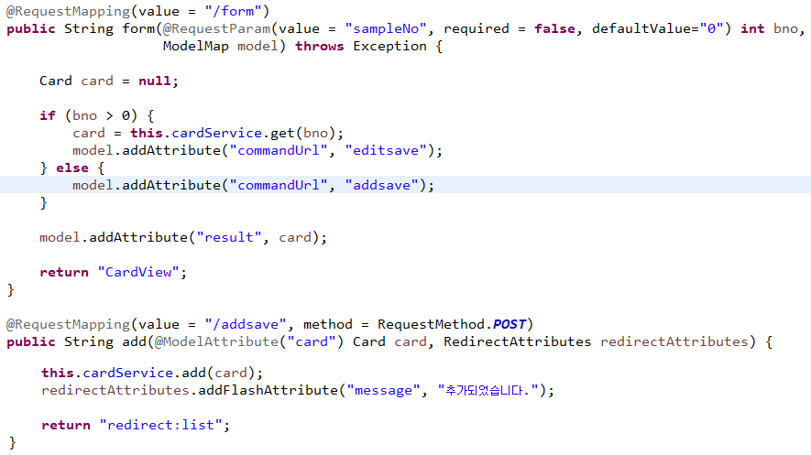
Controller 작성(2)
public String Form( HttpServletRequest request ) {
int bno = request.getParameter(“sampleNo");
}
//수정
//신규
Redirect : rediect:${원하는 페이지주소} : 쿼리스트링으로 넘겨주기 때문에 모두 보인다..
RedirectAttributes을 이용하면 사용자에게 보여주 싶지 않은 데이타는 노출하지 않고 넘겨 줄 수 있다.

Slide 31
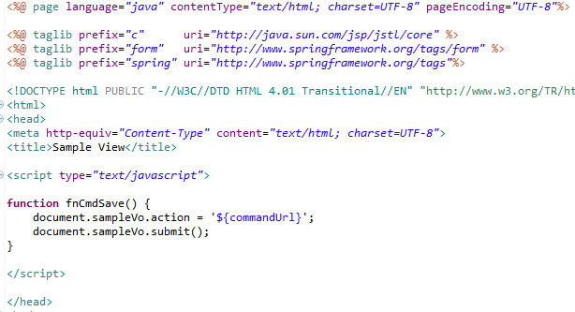
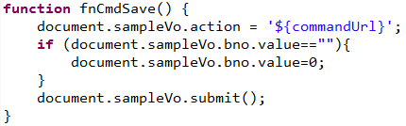
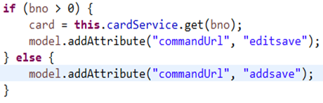
CardView.jsp

Slide 32
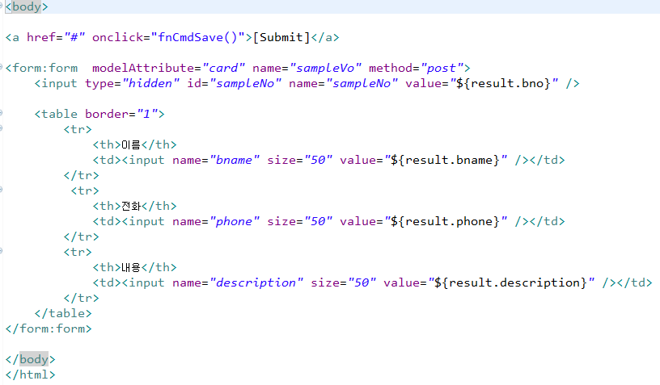
CardView.jsp(2)

Slide 33
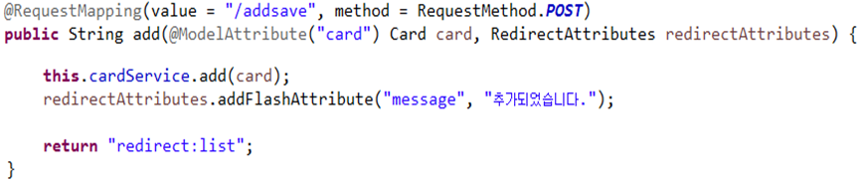
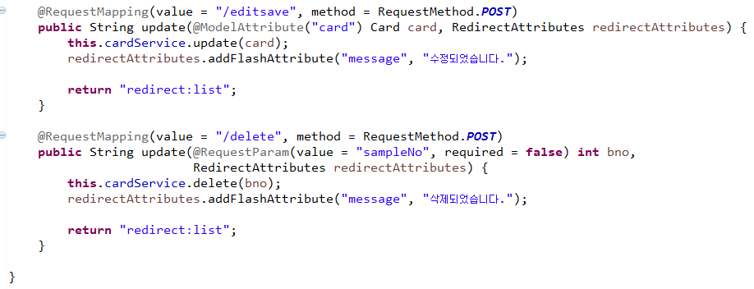
Controller 작성(3)
Spring controller 에서 특정 url로 redirect

Slide 34
Mybatis를 이용한 고객관리 구현

Slide 35
Ibatis와 mybatis의 특징
persistence framework
프로그램의 소스코드에서 SQL 문장을 분리하여 별도의 XML 파일로 저장하고 Mapper를 이용하여 서로 연결시키는 퍼시스턴스 프레임워크
영속성(persistence)은 데이터를 생성한 프로그램의 실행이 종료되더라도 사라지지 않는데이터의 특성을 의미
영속성은 파일 시스템, 관계형 테이터베이스 혹은 객체 데이터베이스 등을 활용하여 구현.
생산성의 향상
JDBC와 SQL 기능을 유지하면서도 훨씬 더 적은 코드로도 JDBC처럼 작동. 자바코드의 20%를 사용하여 JDBC기능의 80%를 제공하는 간단한 프레임워크
SQL 문장과 프로그래밍 코드의 분리(관심사의 분리)
작업의 분배 : 팀을 세분화하는 것을 도움
뛰어난 이식성
다양한 프로그래밍 언어로도 구현. - 자바, C#(iBatis.NET), Ruby(RBATIS)
데이터베이스 접근 클래스와 비즈니스 로직을 담은 클래스의 분리
오픈소스이며 무료
2010년 6월 16일 apache의 iBatis 팀➔ google code myBatis 팀

Slide 36
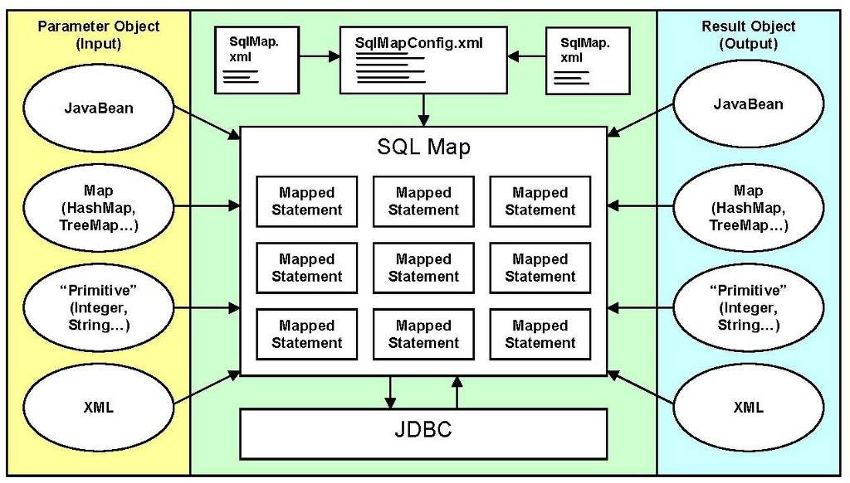
Ibatis

Slide 37
MyBatis Mapper를 이용한 Service (Business)클래스와 DAO 객체 구현
<<Interface>>
Service
<<Interface>>
DAO
사용
UserService
사용
UserDao
Controller
Business Logic Object
Service Logic Object
DAO Object
jdbcTemplate
(dataSource)
UserServiceImpl
UserDaoImpl.java
직접생성
Service
<<Interface>>
UserMapper
Controller
UserService.java
UserMapper
sqlSessionFactory
UserMapper.xml
dataSource
getAll
get
add
Update
delete

Slide 38
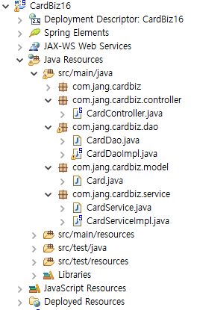

CardBizMy16 프로젝트 구성
프로젝트 생성 : CardBizMy16
Hello wolrld 실행
한글 처리-web.xml
Controller 와 DTO 객체 그대로 사용–error 무시
1. 입력
com.jang.cardbiz

Slide 39
POM 구성
Repository 정의 -ojdbC6
properties 정의
dependencies 정의
tomcat-jdbc, spring-jdbc
ojdbc6
commons-dbcp2,commons-pool2
mybatis, mybatis-spring
hibernate-validator 구성
plugin 설정

Slide 40

POM Mybatis 구성
<d<artifactId>ojdbc6</artifactId>
<version>10.2.0.4.0</version>
</dependency>
<!-- Mybatis -->
<dependency>
<groupId>org.mybatis</groupId>
<artifactId>mybatis</artifactId>
<version>3.1.1/version>
</dependency>
<dependency>
<groupId>org.mybatis</groupId>
<artifactId>mybatis-spring</artifactId>
<version>1.1.1</version>
</dependency>
<!-- Hibernate Validator -->
<dependency>
<groupId>org.hibernate</groupId>
<artifactId>hibernate-validator</artifactId>
<version>4.2.0.Final</version>
</dependency>

Slide 41



Mybatis
프로그램의 소스코드에서 SQL 문장을 분리하여 별도의 XML 파일로 저장하고 Mapper를 이용하여 서로 연결시키는 방식
단계
CardDao interface ➔ CardMapper interface( @repository )
CardDaoImpl 구현 클래스➔ CardMapper.xml
SqlSessionFactory 에서 SqlSession 만들기 ( root-context.xml )
-SqlSession 은 데이터베이스에 대해 SQL 명령어를 실행하기 위해 필요한 모든 메서드를 가지고 있는 객체 ( Mapper 객체 생성)
➔
➔

Slide 42




1. CardDao interface ➔ CardMapper interface

Slide 43

2. CardDao➔ CardMapper.xml 작성
Xml 파서가 문서의 유효성 검사 경우 DOCTYPE 선언은 필수적, uri에서 문서 구조가 정의된 dtd 파일 찾음
<?xml version="1.0" encoding="UTF-8"?>
<!DOCTYPE mapper PUBLIC "-//mybatis.org//DTD Mapper 3.0//EN" "http://mybatis.org/dtd/mybatis-3-mapper.dtd">
<mapper namespace="com.jang.cardbiz.mapper.CardMapper">
<resultMap id="cardMap" type="com.jang.cardbiz.model.Card">
<id property="bno" column="bno" />
<result property="bname" column="bname" />
<result property="phone" column="phone" />
<result property="description" column="description" />
</resultMap>
<select id="getAll" resultMap="cardMap">
SELECT bno
,bname
,phone
,description
FROM bcard
ORDER BY asc
</select>
…
</mapper>
명명공간(Namespaces)은 패키지경로를 포함한 전체 이름을 가진 구문을 구분하기 위해 필수로 사용
데이터베이스 결과데이터를 객체에 로드하는 방법을 정의하는 요소
resultMap이나 resultType 사용
⬅ CardDaoImpl 구현 메서드를 XML 태그로 표현

Slide 44

2. CardMapper.xml 작성 규칙
<?xml version="1.0" encoding="UTF-8"?>
<!DOCTYPE mapper PUBLIC "-//mybatis.org//DTD Mapper 3.0//EN" "http://mybatis.org/dtd/mybatis-3-mapper.dtd">
<mapper namespace="com.jang.CardBiz.mapper.CardMapper">
<select id="getAll" resultMap="cardMap">
SELECT bno
,bname
,phone
,description
FROM bcard
ORDER BY bno asc
</select>
…
</mapper>
id 는 인터페이스에서 호출하는 메서드명과 일치
SQL구문
메서드명
파라메터 형
반환값

Slide 45

2. Mapper SQL 구문 작성 규칙
메서드명
파라메터
반환값
반환값

Slide 46


2. CardDaoImpl 구현 클래스: CardMapper.xml
매개변수

Slide 47

Mapper.xml sql 구문 파일 구성
<?xml version="1.0" encoding="UTF-8"?>
<!DOCTYPE mapper PUBLIC "-//mybatis.org//DTD Mapper 3.0//EN" "http://mybatis.org/dtd/mybatis-3-mapper.dtd">
<mapper namespace="com.jang.doc.cardmybatis.mapper.CardMapper">
<resultMap id="cardMap" type="com.jang.doc.cardbiz.model.Card">
<id property="bno" column="bno" />
<result property="bname" column="bname" />
<result property="phone" column="phone" />
<result property="description" column="description" />
</resultMap>
<select id="getAll" resultMap="cardMap">
SELECT bno
,bname
,phone
,description
FROM bcard order by bno asc
</select>
<select id=＂cardGet" resultType=“Card">
SELECT bno
,bname
,phone
,description
FROM bcard
WHERE bno = #{bno}
</select>

Slide 48


CardDao.java➔ CardMapper.xml

Slide 49
Mapper.xml 파일 구성
<insert id=“cardAdd" keyProperty="bno">
<selectKey keyProperty="bno" resultType="int" order="BEFORE">
SELECT COALESCE(MAX(bno), 0) + 1 AS bno
FROM bcard
</selectKey>
INSERT INTO bcard (
bno
,bname
,phone
,description
) VALUES (
#{bno}
,#{bname}
,#{phone}
,#{description}
)
</insert>
<update id=“cardUpdate">
UPDATE bcard
SET
bname = #{bname}
,phone = #{phone}
,description = #{description}
WHERE bno = #{bno}
</update>
<delete id=“cardDelete">
DELETE
FROM bcard
WHERE bno = #{bno}
</delete>
</mapper>
<selectKey> : 자동생성키
첫 번째 인자가 NULL이 아닌 값이면 해당 값을 결과로 반환하고, NULL이면 두 번째 인자를 반환한다.

Slide 50


3. Root-context.xml 수정(SqlSession 만들기)

Slide 51



3. SqlSessionFactory 에서 SqlSession 만들기

Slide 52



Spring Service 구현 클래스
Auto Scan 가능하도록 객체 생성

Slide 53


Servlet-context .xml
컨테이너에 생성할 객체: Auto scan
@Controller , @Service , @Repository @Component

Slide 54
CardList.jsp
JSTL(JavaServer Pages Standard Tag Library)
JSTL은 사용자 정의 표준태그라이브러리)
JSTL의 주요 강점 중 하나는 서블릿 컨텍스트에 저장된 데이타 같은 애플리케이션 데이타를 액세스 및 조작하는 쉬운 방법을 제공하는 간단한 EL을 사용할 수 있게함

Slide 55

CardList.jsp
<form:form modelAttribute=“sampleVo" action=“form.do" method="post" >

Slide 56

CardView.jsp

Slide 57

CardView.jsp(2)

Slide 58
고객관리 클래스다이어그램
ContextLoaderListner
-applicationContext.xml
SpringDispatcher
/CardBiz/list.do#
handlerMapping
(component-scan)
<context:annotation-config />
CardService
(CardService.java)
interface CardMapper
setCardMapper ( )
getAll()
getCard(int sampleNo)
addCard ()
updateCard ()
deleteCard ()
getAll()
cardGet(int sampleNo)
cardAdd()
cardUpdate()
cardDelete()
Card Controller
(SampleController.java)
사용
사용
setCardService()
getAll()-”/list”
getCard()-"/form"
addCard()-"/addsave"
updateCard()- "/editsave“
deleteCard()- "/delete"
DI
sqlSessionFactory
persistence(dataSource)
internalResourceViewResolver ( SInternalResourceViewResolver)
CardMapper.xml
<id=“getAll” >
<id=“ cardGet” >
<id=“ cardAdd” >
<id=“ cardUpdate” >
<id=“ cardDelete” >
cardList.jsp
CardView.jsp
form .do(post)
delete.do(post)
Editsave.do

